Slide 1

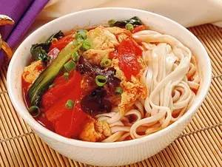


角色扮演—穿越到先秦吃顿饭
➭
客官，晚上好，请问是打尖还是住店呢？
➭
打尖！来一碗西红柿鸡蛋面
那抱歉，客官，面条要到宋朝才能成形呢。而且西红柿是美洲货，明朝万历年间引入，长期被当做观赏和药用植物，清朝光绪年间才开始做为蔬菜。小店目前只有鸡蛋，要不您点一个？
连碗面都没有，馒头包子总有吧？上一屉！

Slide 2
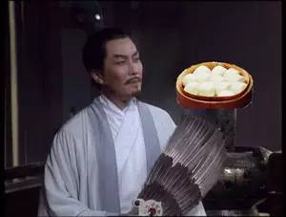
这位爷，也没有。馒头包子得等到蜀汉时期才有，抱歉了您呢。
没有！你们不会只供应白米饭吧？
抱歉，咱是在关中，水稻原产亚热带，得翻过秦岭才能种，咱也没有。
要死了！那就来个大侠套餐吧，二两女儿红，半斤熟牛肉……你捂我嘴干吗？
客官，小点声！朝廷严禁宰牛，被人告了可是充军流放的大罪，万万不敢啊！
得得得，酒我也不喝了，茶水总有吧？

Slide 3
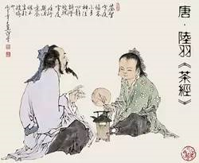
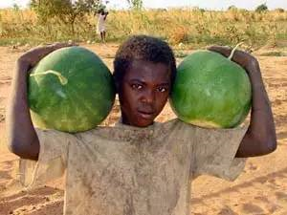
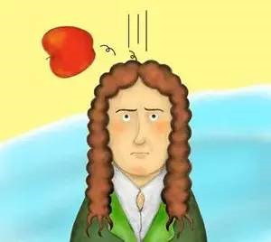
茶？那玩意儿到汉朝才有，哪怕到唐朝也是士大夫喝的，咱也不可能有。
那就不吃饭了，上点水果吧。大热天的，来半个西瓜。
呃，西瓜是非洲特产，要到宋朝民间才有种植……
没有西瓜，苹果总有吧？
真抱歉，苹果十九世纪才从欧洲传入我国。客官，您别点水果了，我可以负责任地告诉您，像什么葡萄啦，芒果啦，石榴啦，草莓啦，菠萝啦……您现在都吃不到。
那你店里到底有什么？

Slide 4

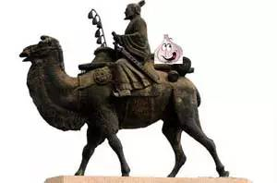
粟米的窝窝饼，您蘸肉酱吃，我还可以给您上一份烫白菜
敢情你开的是麻辣烫店啊？
瞧您说的，辣椒到明代才引进呢，我想开麻辣烫也开不成啊！
没有辣椒，用大蒜代替也行。
真不好意思，大蒜的种子是西汉的张骞出使西域后带回来的。小店只有花椒，只麻不辣。
那你们就不能炒个青菜？非要开水烫白菜？

Slide 5
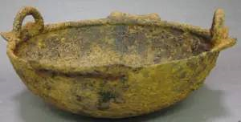
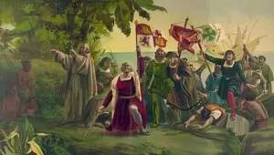
客官您有所不知，铁锅到宋朝后期才能生产，所以没法炒菜。况且炒菜要用菜油，菜油得等到明朝后期普遍种植油菜花以后才有。
好吧，其实你们可以用花生油……
花生是美洲作物，哥伦布发现新大陆以后才开始传播。直到乾隆末年，花生都还十分罕见。
那就来份烫白菜吧，多加点香菜。
嘿嘿，香菜原产地中海，张骞出使西域后……！
去你的！我一黄瓜拍死你！

Slide 6
黄瓜？黄瓜原产印度，也是张骞出使西域带回来的。
没有黄瓜，我就用茄子捅死你！
嘿嘿，茄子来自东南亚，晋朝时传入我国的，隋炀帝就特别爱吃……
客官您还要什么？
喂，客官……客官您别走啊....
……

Slide 7
1.菠萝：原产巴西
2.辣椒：原产美洲，明末传入
3.南瓜：明末清初传入
4.苦瓜：郑和带回国
5.土豆：原产美洲，明末传入种植
6.甘薯：原产美洲，万历年间由东南亚传入
7.向日葵：原产美洲
8.玉米：原产美洲
9.花生：原产美洲
10.草莓：中国有野生品种，清中叶从国外引进良种
11.番木瓜：原产墨西哥
12.苹果：中国原产的苹果叫“柰”，又称沙果，今天常见的苹果是清末引进
13.菜花：清朝光绪年间引进
14.卷心菜：清初引进，原产欧洲
15.洋葱：清末引进，原产西亚
16.番茄：明代有记载，18世纪引入种植
土豆、红薯、玉米、花生传入中国，极大缓解了人口增长附带的粮食压力，为清代人口大爆炸提供了条件

Slide 8
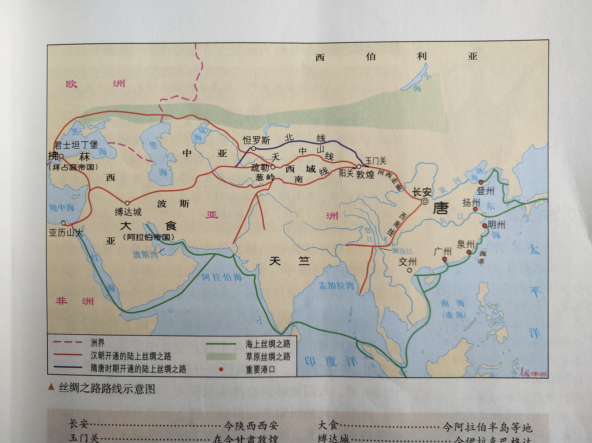
草原
丝路
陆上
丝路
汉志商道
西南丝路
海上
丝路

Slide 9
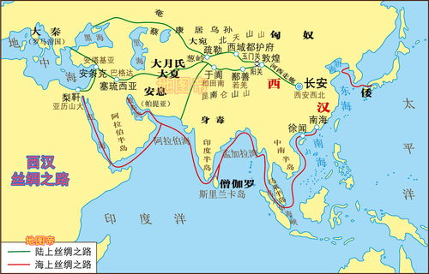
复习回顾
新航路开辟前，世界各地处于相对孤立的发展状态，人类对世界的认识有限，亚欧非大陆的人们还不知道地球上有美洲、大洋洲。即使当时有东西方的丝绸之路，亚欧非之间的贸易总量和文化交流频率也非常有限。

Slide 10
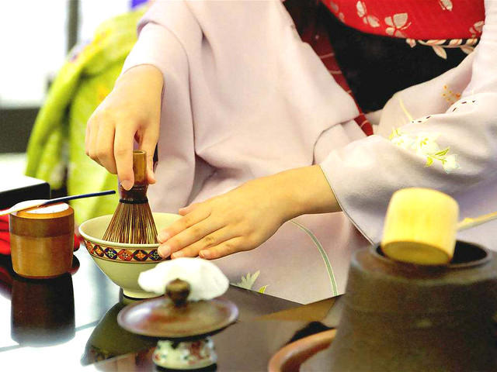
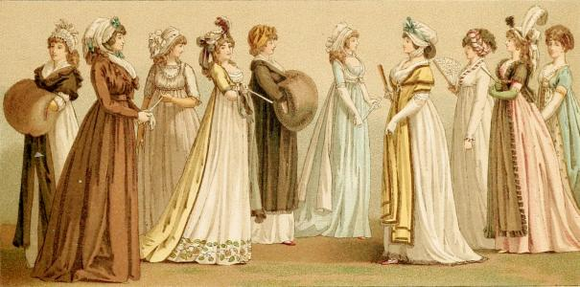
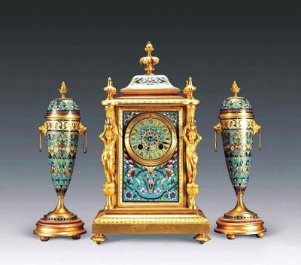
选择性必修 3 文化交流与传播
第 4 单元 商路、贸易与文化交流
第10课 近代以来的世界贸易与文化交流的拓展
课程标准：了解近代以来全球贸易网络形成及变迁，理解贸易活动在文化交流中扮演的重要角色。

Slide 11
结合时间轴，对近代以来世界贸易发展进程进行阶段划分并说明与之相对应的历史事件
世界贸易受挫
世界贸易虽有曲折但迅猛发展
世界市场初步形成
世界市场最终形成
1914
1918
1939
1945
1947
1978
1991
1995
关贸总协定
改革开放
世贸组织
1500
1765
1840
1870
两次世界大战
冷战结束
新航路开辟
两次工业革命

Slide 12
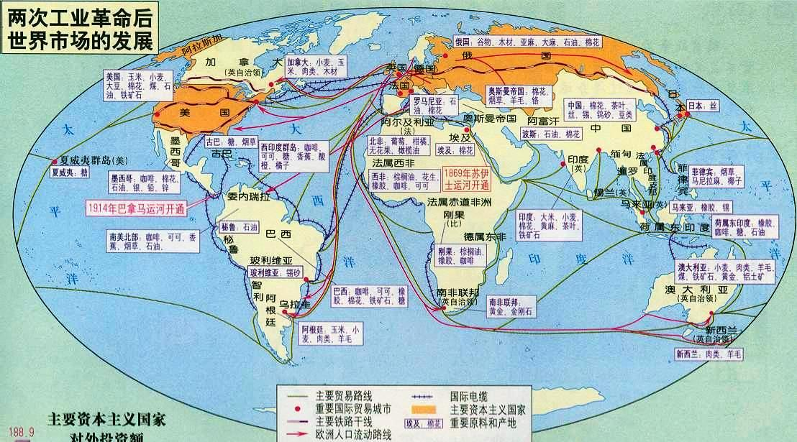
探究一：分析 两次工业革命期间 的世界贸易的特点
①形成西欧、北美国家生产和出口制成品，其余国家生产和出口初级产品的国际分工和贸易格局。
②世界市场最终形成。
③贸易范围更加广泛，商品种类更加丰富
工业革命是如何推动世界贸易的？

Slide 13
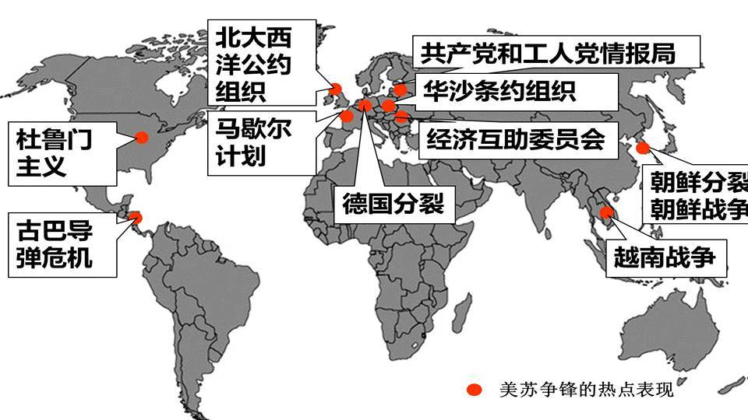
探究二：分析 20世纪以来（20世纪上半期） 世界贸易的发展概况
下述材料反映了什么现象？并结合所学分析出现这种现象的原因有哪些？
1929—1933年经济危机的影响
时段 | 世界贸易年均增长率（％）
1913--1929 | 0.7
1929--1938 | -1.2
1938--1948 | 0
 | 美国 | 英国 | 日本 | 世界
工业下降 | 46.2% | 28.4% | 8.4% | 1/3
外贸缩减 | 70% | 50% | 50% | 2/3
失业人数 | 1700万 | 近300万 | 300万 | 3000万
——摘编自姚曾荫《国际贸易概论》
现象：世界市场受到冲击
原因：①两次世界大战 ②经济大危机 ③美苏冷战

Slide 14
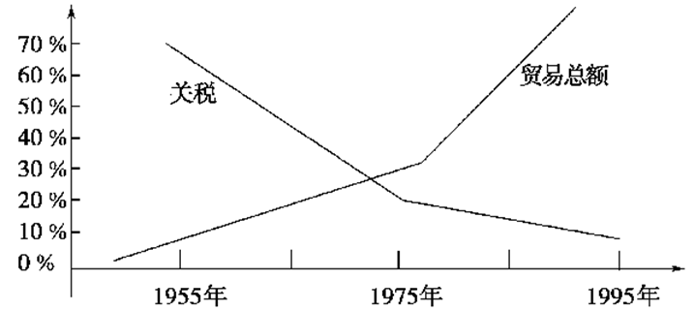
探究三：分析 20世纪以来（20世纪下半期） 世界贸易的发展概况
结合所学知识，思考20世纪下半期促进世界贸易快速发展的因素有哪些？
1950-2000年世界贸易（出口）情况（单位：10亿美元）
二战后世界关税与贸易发展情况变化趋势图
促进因素：①《关贸总协定》的签署，以及各国围绕关贸的谈判
②中国改革开放的发展 ③冷战结束 ④世贸组织（WTO）的成立
⑤第三次科技革命的发展 ⑥政治多极化 ⑦跨国公司的发展等。

Slide 15
全球贸易网的形成 | 15世纪之前的世界贸易，主要局限于各洲内部和亚欧大陆之间。
 | 15世纪之后至工业革命前的世界贸易 | 原因 | 随着新航路的开辟和西欧各国的殖民扩张，各洲之间的贸易随之扩展
 |  | 表现 | 国际流通中的商品种类与数量大大增加；贸易的扩大促进了股份公司的出现和发展（如荷兰东印度公司、英国东印度公司、荷兰西印度公司、法国西印度公司等新型股份制贸易公司）
 |  | 影响 | 西欧列强在美洲、非洲、亚洲等地的殖民扩张，客观上推动了洲与洲之间的贸易，以欧洲为中心的世界市场初步形成。
 | 工业革命后的世界贸易 | 原因 | 大规模的工业化生产使欧美国家需要寻求更多的原料产地和商品市场。类型丰富的工业产品，通过更快速的交通工具输送到世界各地。
 |  | 表现 | 世界贸易额增长迅速。
 | 20世纪以来的世界贸易 | 原因 | ①阻碍因素：两次世界大战、资本主义经济危机、冷战的发生等影响了世界贸易的发展
 |  |  | ②推动因素：《关税与贸易总协定》的签署以及各国围绕贸易关税的谈判、中国改革开放的发展、冷战的结束、世界贸易组织的成立等推动了世界贸易的发展
 |  | 表现 | 从1950年到2000年，全世界的贸易出口总值增长约100倍；生产的国际分工进一步向广度和深度发展，一些产品往往由众多国家的公司合作完成

Slide 16
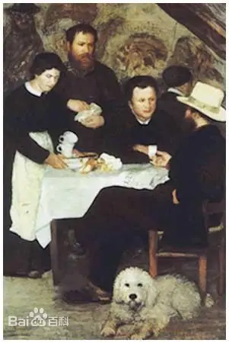
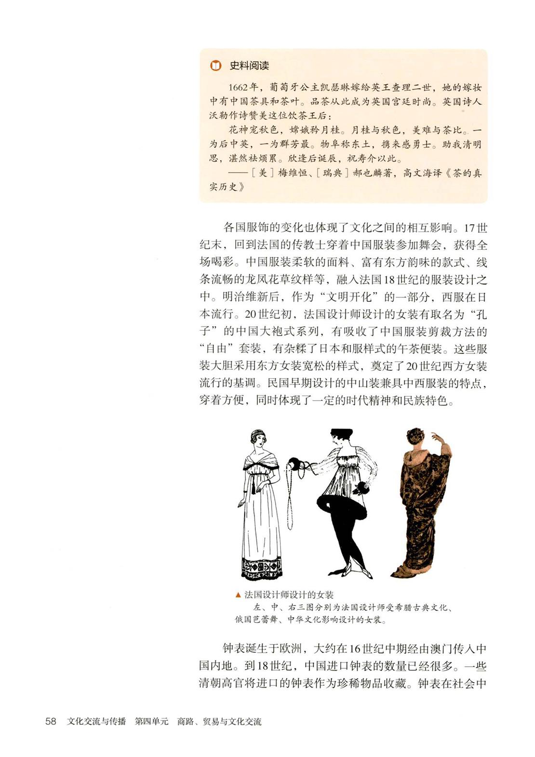
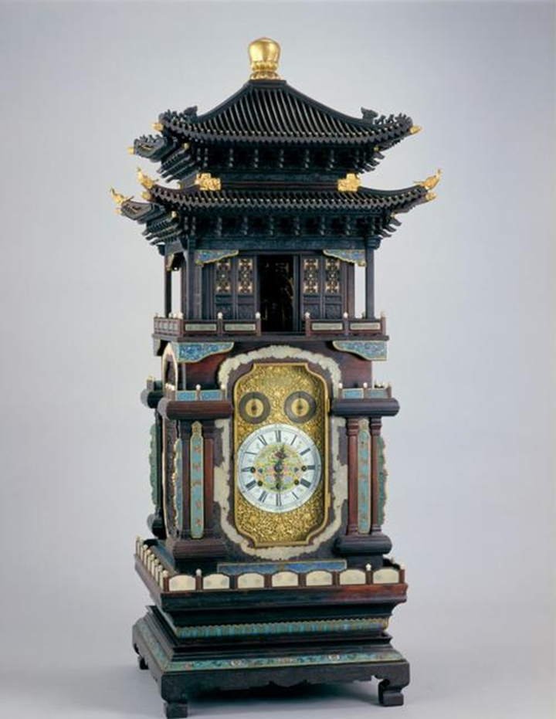
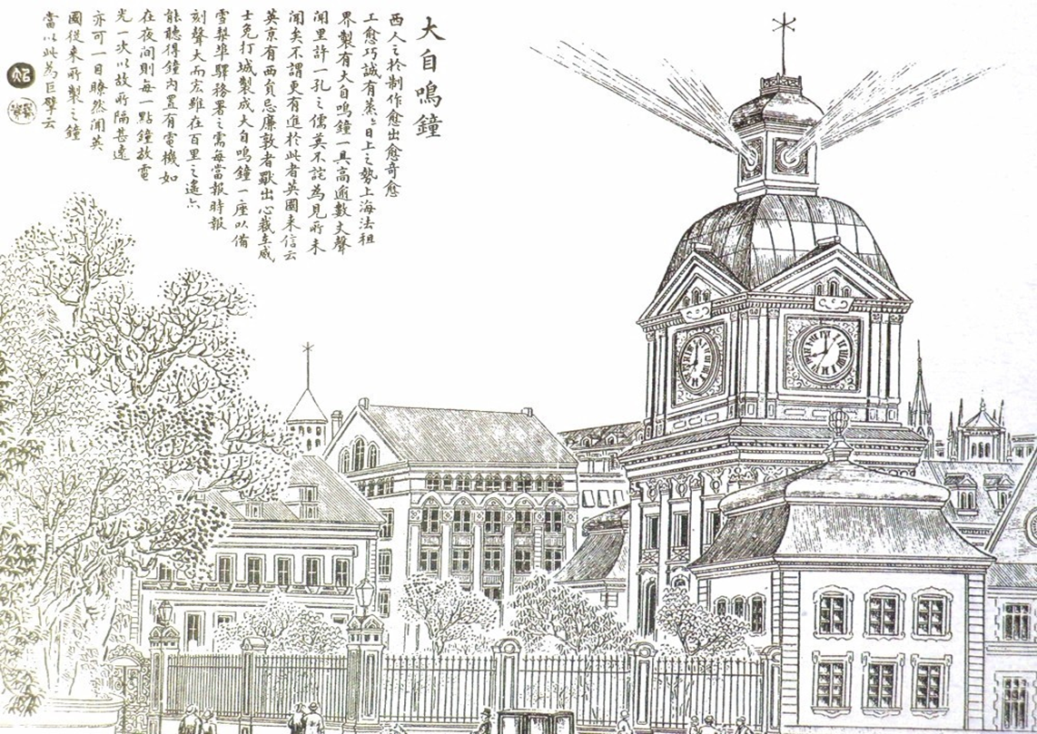
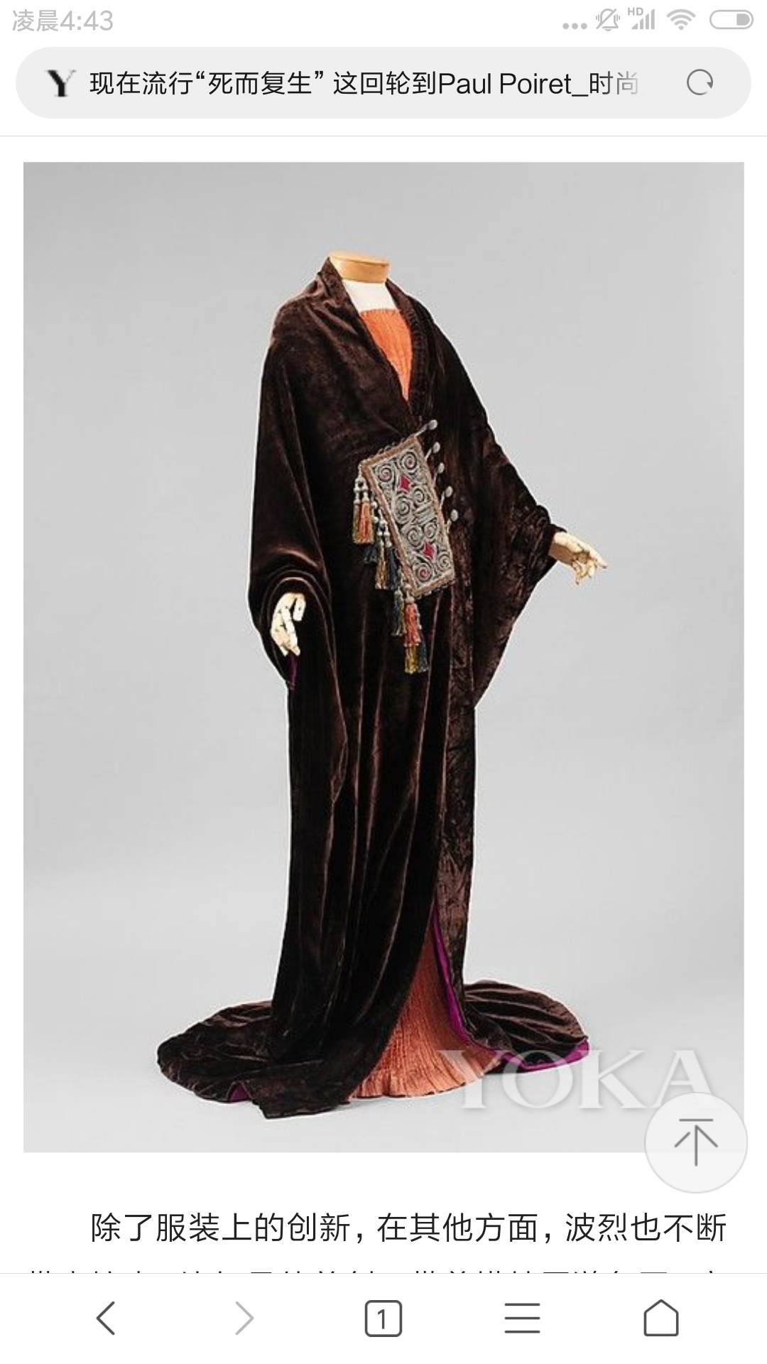

二、商品流动与文化交流国际化
自主+合作
任务二：观察以下图片提取信息 并结合课本第二目说出反映的历史现象
“孔子”的服装
日本茶道
《吴友如画宝》对上海法租界大自鸣钟的报道

Slide 17
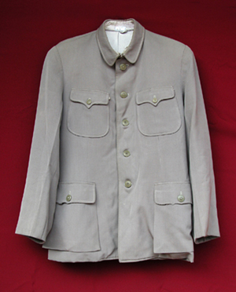
其一，前身四个口袋表示国之四维（礼、义、廉、耻）
其二，门襟五粒纽扣代表五权分立（行政、立法、司法、考试、监察）
其三，袖口三粒纽扣表示三民主义（民族、民权、民生）
其四，后背不破缝，表示国家统一大义
其五，口袋为倒笔架形，寓意是以文治国
其六，衣领为翻领封闭式，寓意是“三省吾身”，严谨治国
设问：试结合材料说说民国中山装哪些地方保留了中国传统文化特色，哪些地方借鉴了西方文化？
中山装
传统文化：国之四维（礼义廉耻）；国家统一；以文治国；“三省吾身”，严谨治国
西方文化：三民主义、五权宪法。

Slide 18
商品流动与文化交流国际化 | 20世纪前，国际贸易的过程伴随着文化的传播 | 概况 | ①买卖双方的接触、洽谈、协商、协议，以贸易为平台输送的各种商品，把世界不同地区的、文化迥异的生产者和消费者紧密联系在一起。②以直接和间接的渠道呈现各自的知识、信念、道德、艺术和习俗等。
 |  | 表现 | 中国茶的传播 | 地位：茶是中国先民的伟大发现，饮茶风俗在中国有着悠久的历史，蕴含了含蓄内敛的东方哲学和娴静淡雅的东方美学，是中国文化的符号之一。
 |  |  |  | 概况：最初，中国茶主要在中国周边传播。
 |  |  |  | 16世纪以后，中国茶广泛传播到欧洲、美洲、非洲和大洋洲等地区。俄国上流社会把中国的茶具作为最珍贵的室内摆设，中俄之间形成了著名的“万里茶道”。英国茶会上用中国茶和中国的茶具来招待客人成为主人炫耀的方式。荷兰许多富裕家庭都设有专门的“茶室”。各国在接受中国茶和茶文化的同时，也根据自身的风俗习惯创造出新的茶文化，如在日本形成了“日本茶道”，在英国形成了“下午茶”。
 |  |  | 各国服饰的变化 | 各国服饰的变化也体现了文化之间的相互影响。17世纪末，回到法国的传教士穿着中国服装参加舞会，获得全场喝彩。中国服装柔软的面料、富有东方韵味的款式、线条流畅的龙凤花草纹样等，融入法国18世纪的服装设计之中。明治维新后，作为“文明开化”的一部分，西服在日本流行。20世纪初，法国设计师设计的女装有取名为“孔子”的中国大袍式系列，有吸收了中国服装剪裁方法的“自由”套装，有杂糅了日本和服样式的午茶便装。这些服装大胆采用东方女装宽松的样式，奠定了20世纪西方女装流行的基调。民国早期设计的中山装兼具中西服装的特点，穿着方便，同时体现了一定的时代精神和民族特色。
 |  |  | 钟表到中国 | 钟表诞生于欧洲，大约在16世纪中期经由澳门传入中国内地。到18世纪，中国进口钟表的数量已经很多。一些清朝高官将进口的钟表作为珍稀物品收藏。钟表在社会中下层中逐渐流行，一些公共场所也安装有钟表。中国人制作的钟表，其外观多体现了中国自身的文化特色。
 | 进入20世纪，全球贸易网的形成大大促进了文化的交流。除了传统的与吃、穿、用等相关的商品，电影、音乐、电视节目、动漫、书籍等各国文化产品，也广销世界各地。

Slide 19
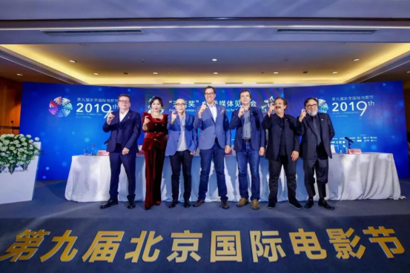
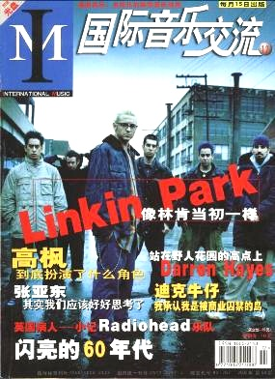



进入20世纪,全球贸易网的形成大大促进了文化的交流,电影、音乐、电视节目等各国文化产品也广销世界各地。

Slide 20

探究三：在商贸活动中探究文化交流的影响
全世界各地的人通过李子柒的视频开始了解“有趣好看”的中国传统文化，并纷纷夸赞中国人的勤奋、聪慧，进而开始喜欢中国人，喜欢这个国家。不得不说，李子柒是个奇迹，一颗平常心做出了国际文化传播的奇迹。
——摘编自2019年12月10日央视新闻评论
根据材料结合所学知识，探究中外文化交流的影响。
①促进文化在世界范围内传播，促进文化的发展（如文化产品贸易，中国文化传播到世界，世界文化传播到中国。如吸收世界优秀文明成果，博采众长，可以更好促进中华文化的发展）
②促进经贸发展（文化产业的发展，带动经济发展）
③促进国家间的相互理解,文化与政治相互影响，减少隔阂,增进共识,促进世界和平

Slide 21
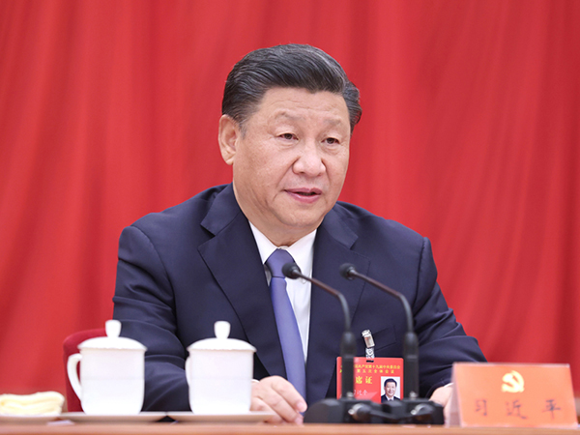
课堂小结
当前，世界百年未有之大变局加速演进，文化越来越成为国际竞争的重要影响因素，文化软实力在国家综合国力中的地位和作用越来越重要。这对我们把文化建设摆在更加突出位置、下更大气力推进文化强国建设提出了更为紧迫的要求。只有努力建成社会主义文化强国，我们才能在世界百年未有之大变局的时代背景下，把新时代中国特色社会主义伟大事业不断推向前进，继续向着实现中华民族伟大复兴的目标进发。
——习近平在党的十九届五中全会上的发言

Slide 22
知识框架
近代以来的世界贸易与文化交流的扩展
15世纪后至工业革命前：世界市场初步形成
两次工业革命后：世界市场最终形成
20世纪后：世界贸易曲折发展
全球贸易网的形成
茶：中国 亚洲 欧洲、美洲、非洲、大洋洲
服饰：中国、日本等服饰元素被法国吸收
钟表：16世纪中期经由澳门传入中国内地，18世纪数量已经很多
其它：电影、音乐、电视节目、动漫、书籍等
商品流动与文化交流国际化

Slide 23

当堂训练
1、新航路开辟后,阿姆斯特丹、威尼斯的商人可以用汇票购买商品,也可以把汇票存入银行,或兑换成现金,支票开始逐渐盛行起来。支票的盛行反映出新航路开辟后
A.贸易中心的转移 B.契约规则的确立
C.价格革命的影响 D.贸易规模的扩大
2、从1870年至1913年,世界贸易中原料和工业制成品的贸易额增加了两倍多;1900年,主要资本主义国家在世界贸易中所占比重为:英国19%,美国12%,德国13%,法国9%。材料说明
A.国际分工促进国际贸易的增长 B.资本主义国家主导世界市场
C.国际贸易中英美等国竞争激烈 D.殖民地国家的贸易出超严重

Slide 24
当堂训练
3、16世纪，各种新的商业组织在西欧纷纷出现,如股份公司、期货贸易、近代商品和证券交易所等。这表明新航路开辟
A.导致商业资产阶级地位逐渐上升 B.使得资本主义世界市场初步形成
C.促成西欧商业经营方式的转变 D.引发资本主义经济结构的新变化
解析：
材料介绍的是新航路开辟之后,新的商业组织在欧洲出现并且形式很多,可以看出新航路开辟使得欧洲的重商主义进一步确立,而且出现了新的商业经营方式,因此本题选择C。
A材料没有反映商业资产阶级的地位问题；B范围过大,材料只体现在商业领域；D材料没有体现经济结构的变化,只体现了经营上的问题。

Slide 25
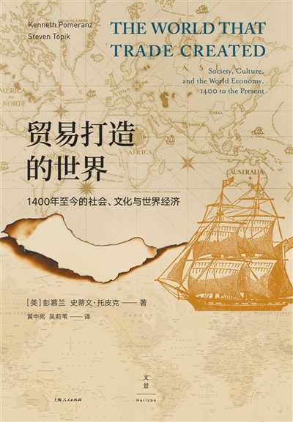
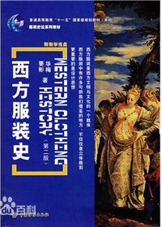
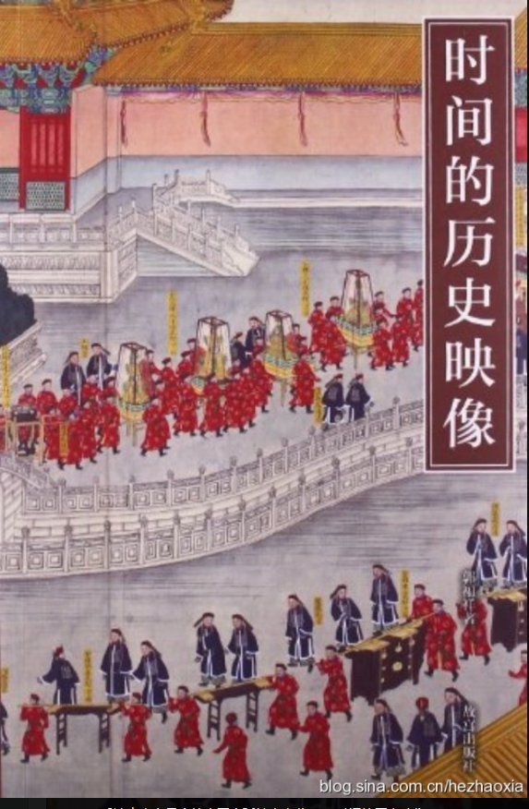
推荐书籍

